Slide 1
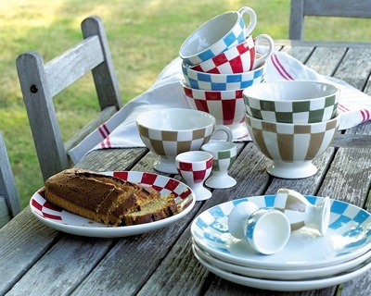
Проект на тему: «Орнаменты и узоры на посуде»
Выполнила ученица 2-а класса: Кузнецова Дарина.
Оформила: Кузнецова Александра Александровна

Slide 2
Тип проекта: -По содержанию проект можно считать интегрированным, так как в нем используется и математическое содержание (геометрические фигуры), и рисование (составление орнамента, изображение фигур на посуде), и ознакомление с окружающим ( знакомство типами декоративной росписи). -По характеру результата - творческий, практико-ориентированный с элементами исследовательской деятельности ребёнка. Форма представления продукта проекта -демонстрация презентации о посуде, выпуск фотоотчёта о творческой работе ребёнка, подборка раскрасок с изображением посуды с геометрическим орнаментом и декоративной росписью. Цель и задачи проекта: научиться рисовать геометрические узоры, чередовать элементы, понять правила их расположения друг за другом.

Slide 3
Этапы работы Этап 1. Подготовительный. 1. Обдумывание темы проекта. 2.- Знакомство с разнообразием орнамента, и его элементов. Просмотр фотографий посуды с геометрическим узором. Этап 2. Основной. 1. Подборка фотографий для фотоотчёта с изображением посуды. 2.Изготовление тарелки из папье-маше и украшение её декоративным орнаментом. 3. Лепка из пластилина цветочного орнамента в полосе. 4.Раскрашивание посуды с геометрическим орнаментом и декоративном узоре в раскраске. Этап 3.Заключительный. Демонстрация презентации о посуде в классе, предоставление альбома с фотографиями и раскрасок для одноклассников. Итог проекта: В ходе проекта ребёнок узнал, как используются геометрические узоры на посуде, научился рисовать геометрические узоры, чередовать элементы.

Slide 4
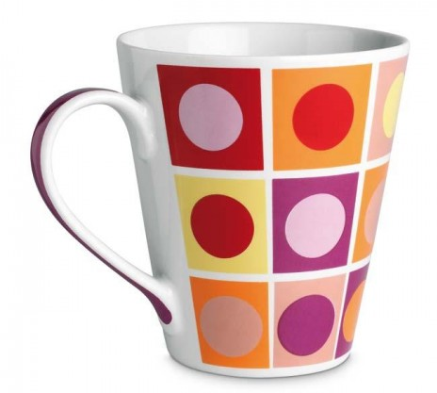
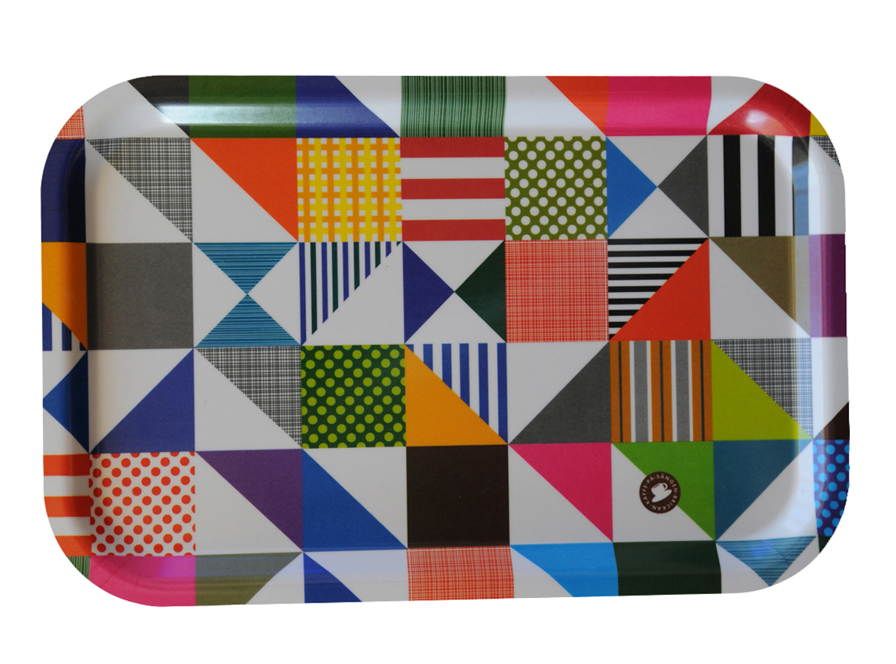
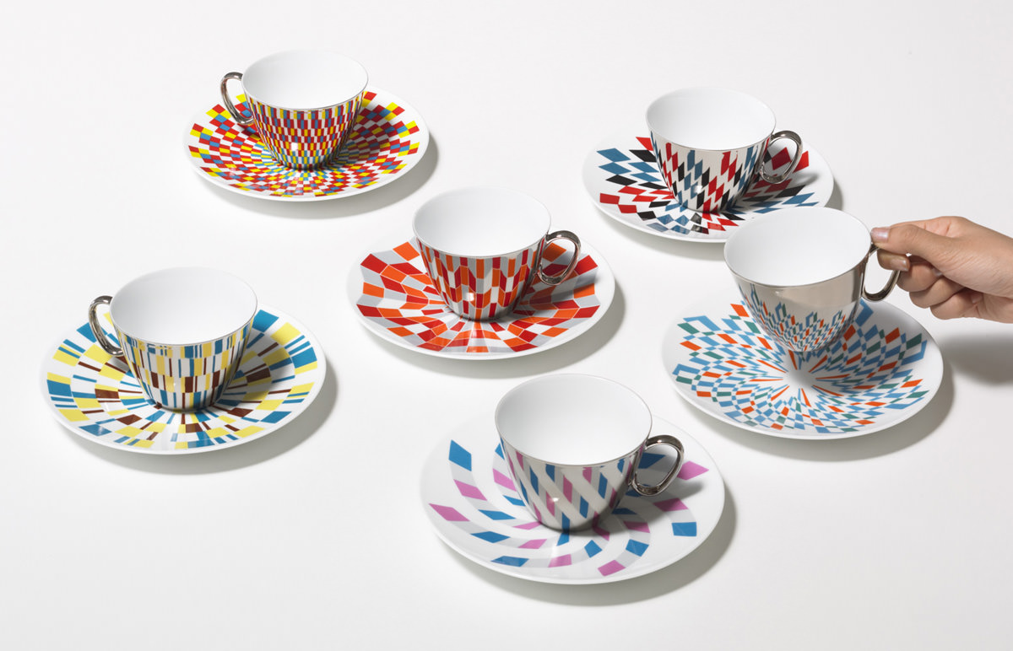
Вокруг нас очень много предметов с геометрическими узорами. Узор – это рисунок, представляющий собой сочетание линий, красок, теней. Геометрический узор – это рисунок, выполненный с помощью геометрических фигур.

Slide 5
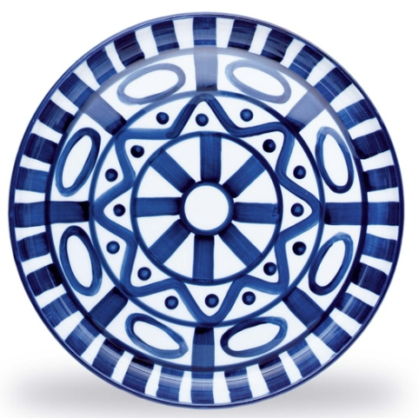
Геометрические узоры на посуде
Если повторить узор в определенной последовательности несколько раз получится орнамент.
Орнамент - это узор, состоящий из ритмически упорядоченных элементов; предназначается для украшения различных предметов.
Орнаменты являются одним из элементов национальной культуры всех народов мира. С их помощью можно изучать обычаи и традиции той или иной страны. Узоры и орнаменты используются в народном творчестве.

Slide 6
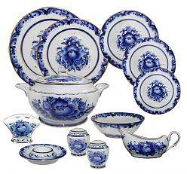
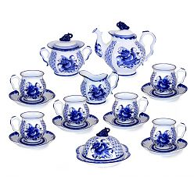
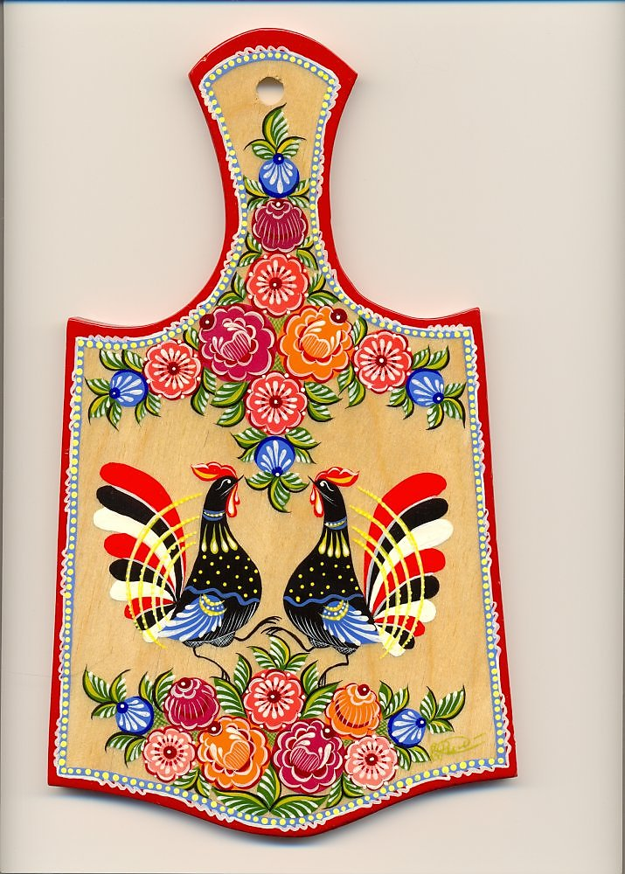
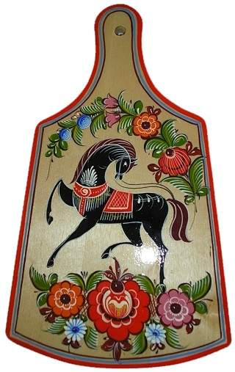
Традиционная гжельская роспись - ярко-синие цветы, птицы и живописные орнаменты, рассыпанные по белому полю фарфора.
Городецкая роспись существует с середины 19 века в районе города Городец. Яркая, лаконичная городецкая роспись (жанровые сцены, фигурки коней, петухов, цветочные узоры), выполненная свободным мазком с белой и черной графической обводкой, украшала прялки, мебель, ставни, двери.

Slide 7
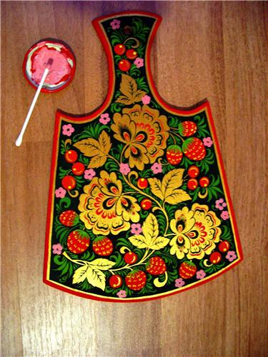
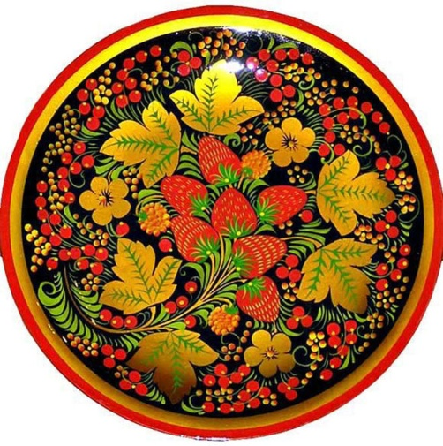
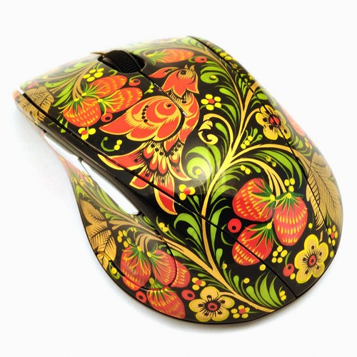
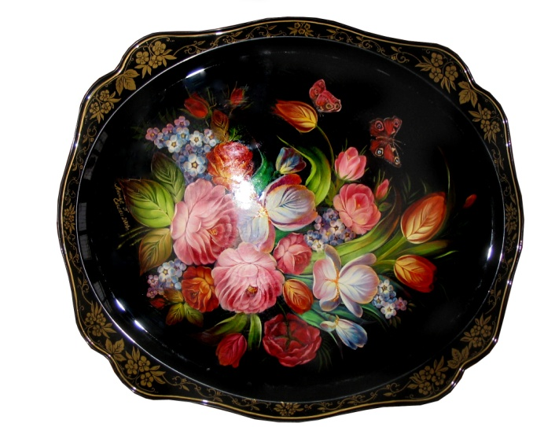
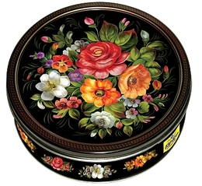
Хохлома представляет собой декоративную роспись деревянной посуды и мебели, выполненную красными, зелеными и чёрными тонами по золотистому фону.
Основной мотив жостовской росписи — цветочный букет простой композиции, в котором чередуются крупные садовые и мелкие полевые цветы. Роспись производится обычно по чёрному фону (иногда по красному, синему, зелёному, серебряному).

Slide 8
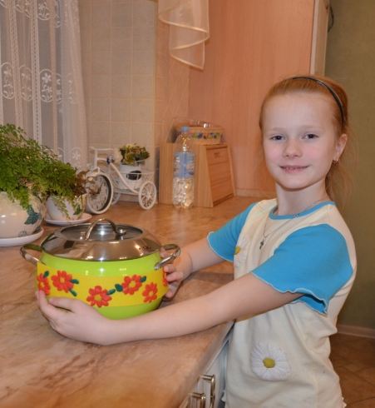
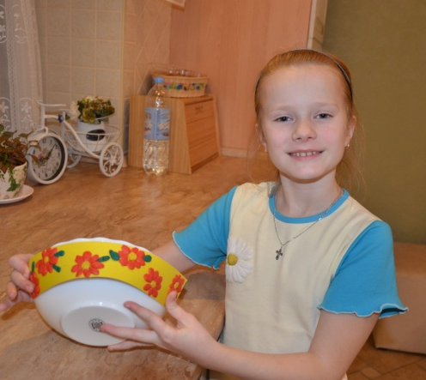
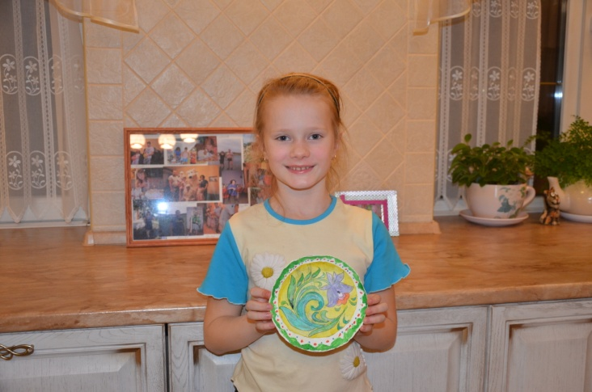
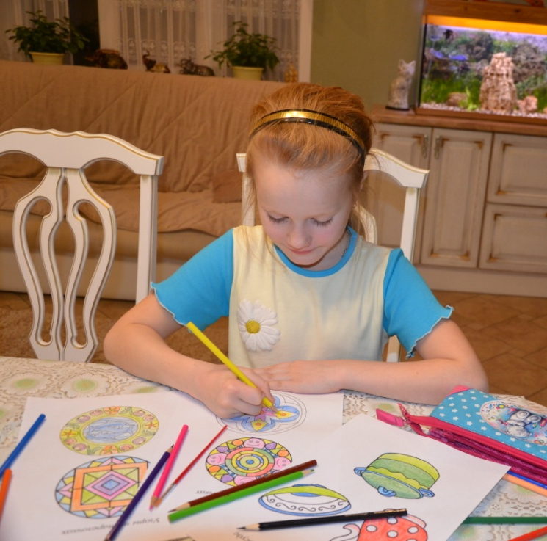
Дарина в процессе освоения проекта
Лепка из пластилина цветочного орнамента в полосе.
Изготовление тарелки из папье-маше
Раскрашивание посуды с геометрическим орнаментом и декоративном узоре в раскраске

Slide 9
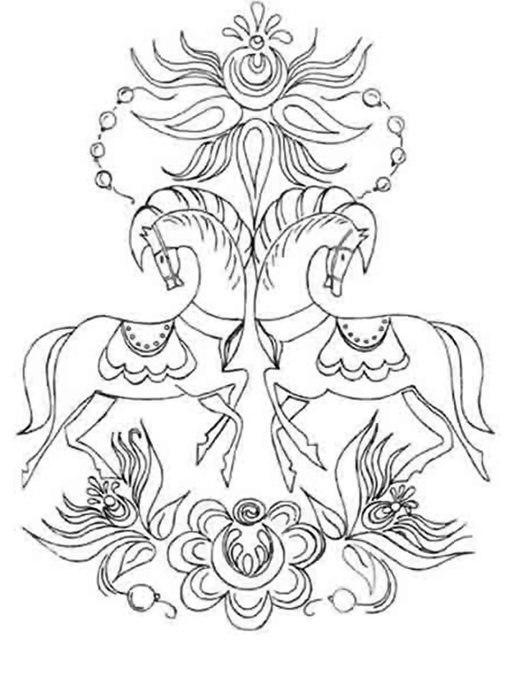
Гжельская роспись
Городетская роспись

Slide 10
Хохломская роспись
Жостовская роспись

Slide 11
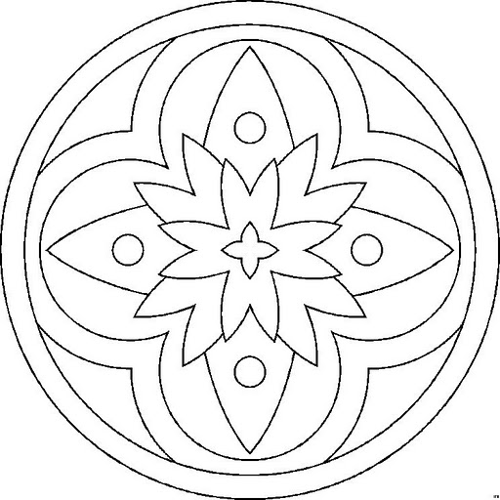
Узоры на тарелочках

Slide 12
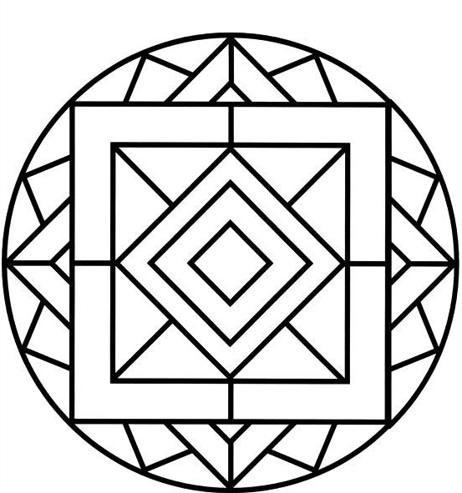
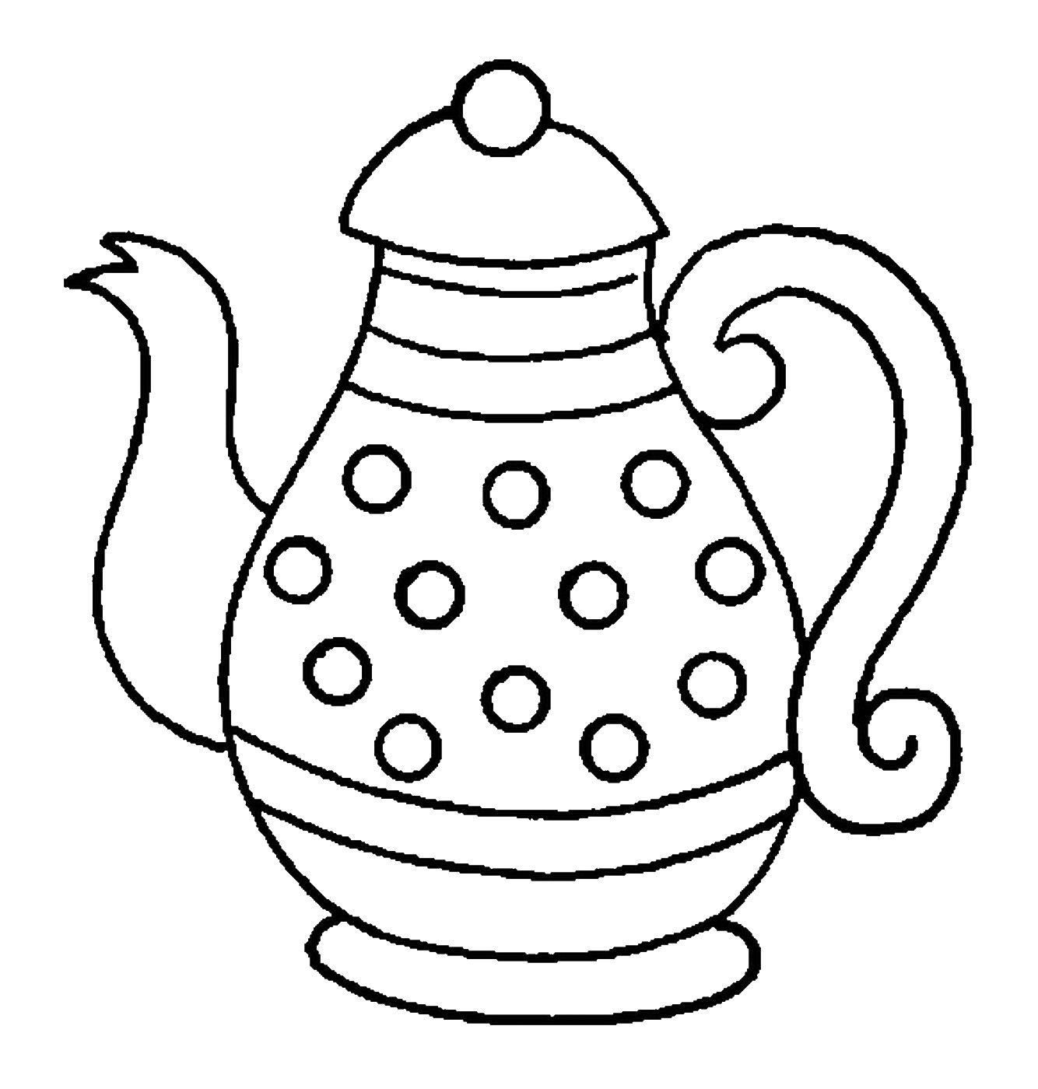
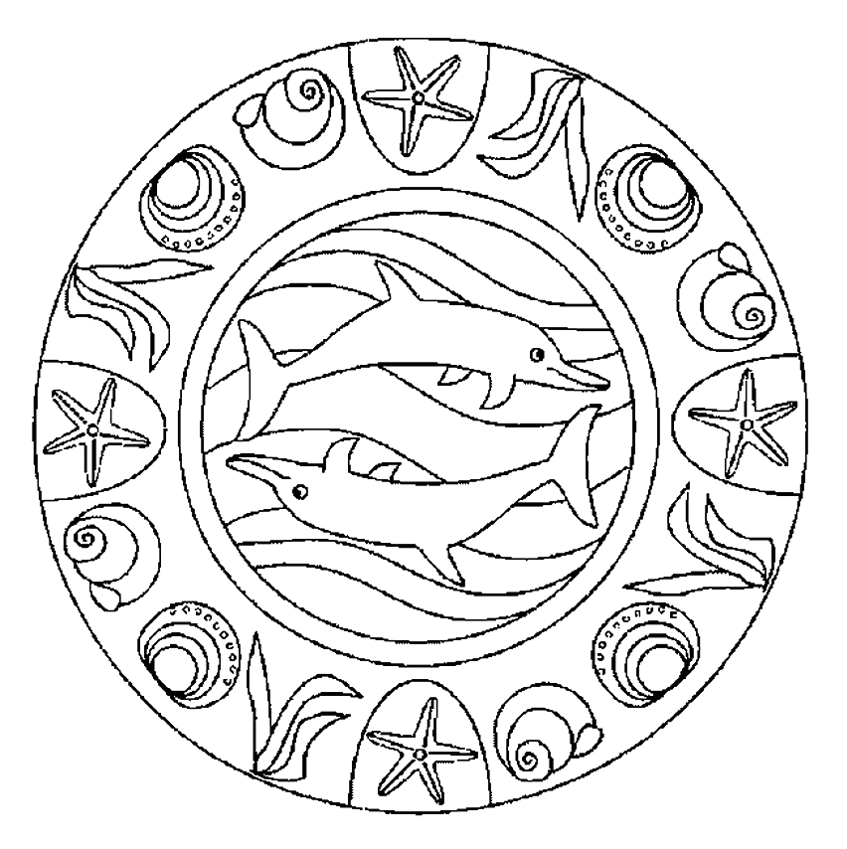
Узоры на тарелочках

Slide 13
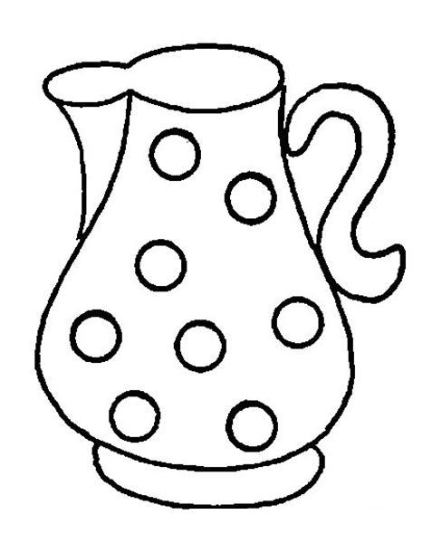
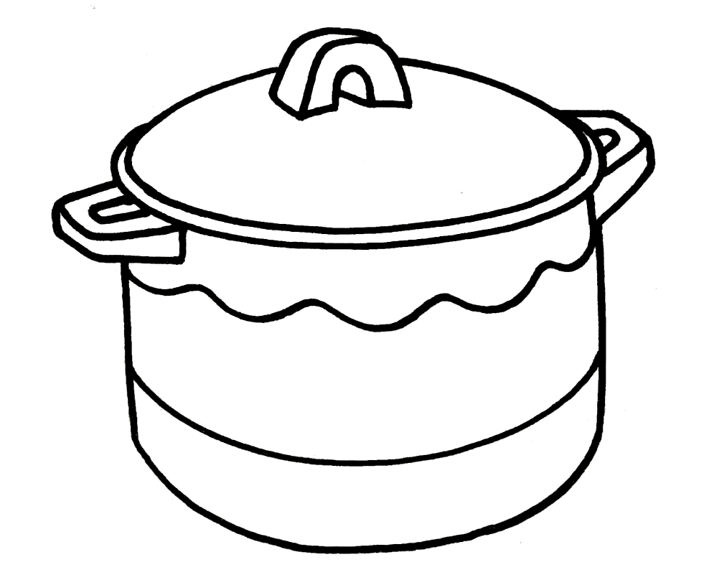
Геометрические узоры на посуде

Slide 14
Раскраска для одноклассников по теме: «Орнаменты и узоры на посуде».

